Slide 1
Weekly Report
2021.03.17
Hongsik Kim
Mobile & Network Intelligence Laboratory

Slide 2
WPCN: Paper
Paper: Trajectory design and resource allocation for UAV energy minimization in a rotary-wing UAV-enabled WPCN

Slide 3
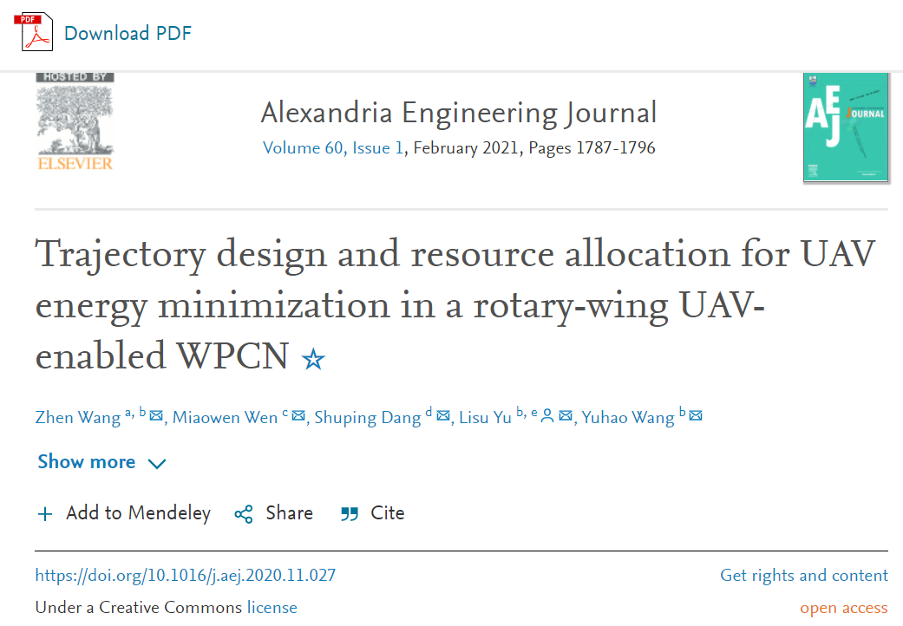
Current Status
Paper: Trajectory design and resource allocation for UAV energy minimization in a rotary-wing UAV-enabled WPCN
https://www.sciencedirect.com/science/article/pii/S1110016820306098

Slide 4
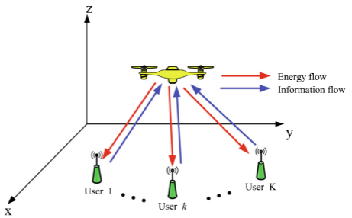
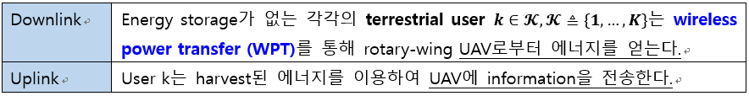
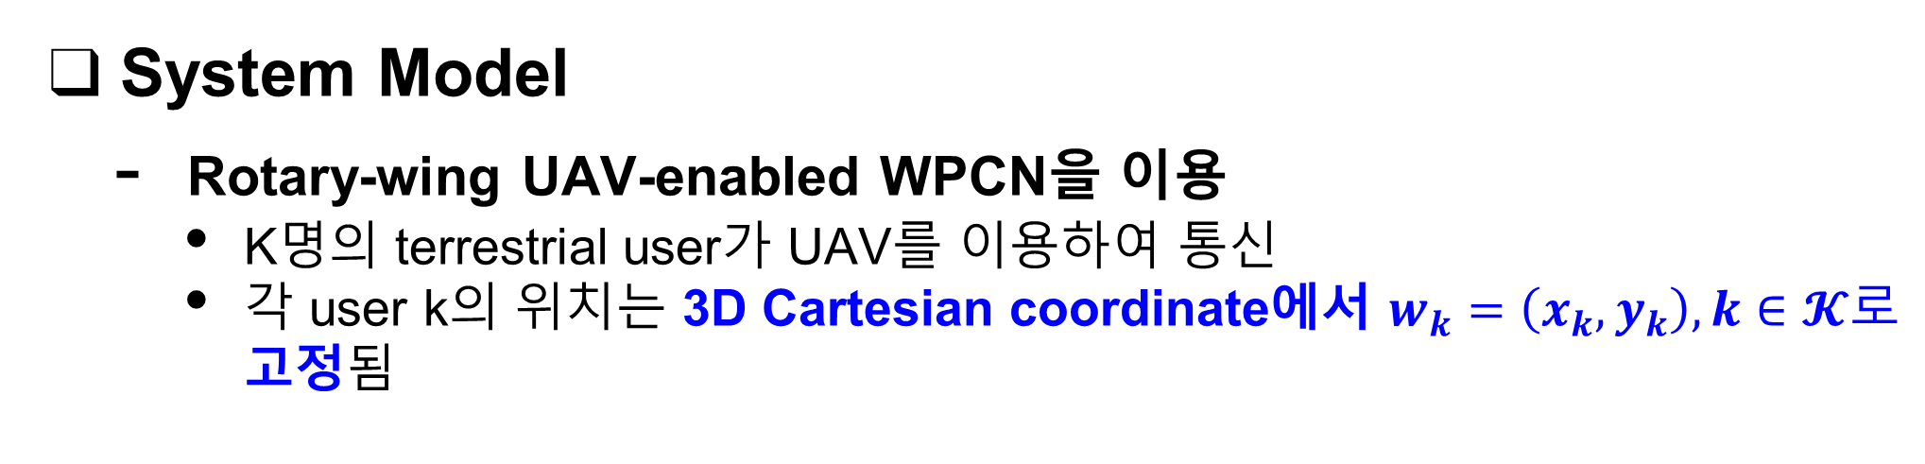
Current Status
System Model
Rotary-wing UAV-enabled WPCN을 이용
K명의 terrestrial user가 UAV를 이용하여 통신
각 user k의 위치는 3D Cartesian coordinate에서 $w_{k}=\left(x_{k}, y_{k}\right), k∈𝓚로$ 고정됨

Slide 5
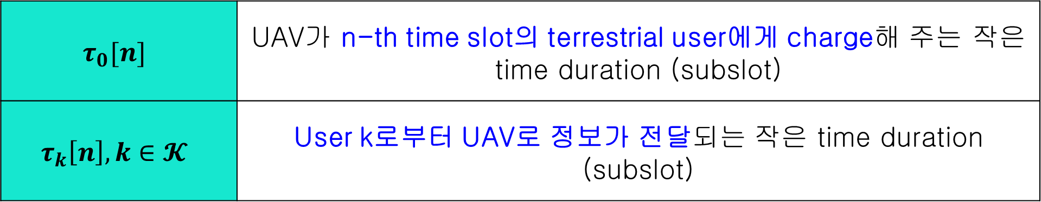
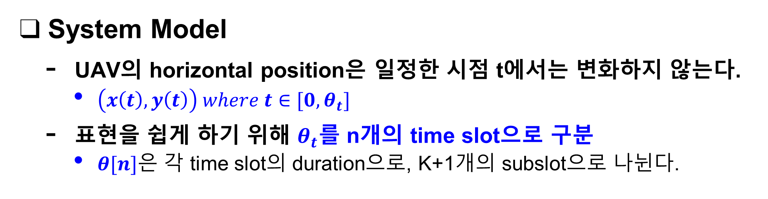
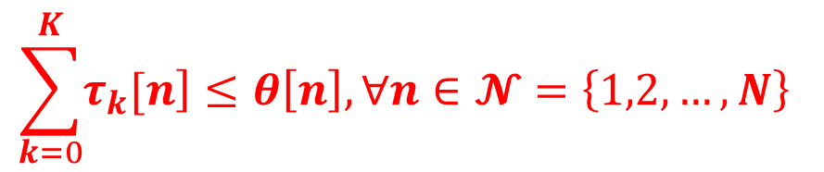
Current Status
System Model
UAV의 horizontal position은 일정한 시점 t에서는 변화하지 않는다.
$\left(x\left(t\right), y\left(t\right)\right) where t∈[0, θ_{t}]$
표현을 쉽게 하기 위해 $θ_{t}$를 n개의 time slot으로 구분
$θ[n]$은 각 time slot의 duration으로, K+1개의 subslot으로 나뉜다.
$$τ_{0}[n]$$ | UAV가 n-th time slot의 terrestrial user에게 charge해 주는 작은 time duration (subslot)
$$τ_{k}\left[n\right], k∈𝓚$$ | User k로부터 UAV로 정보가 전달되는 작은 time duration (subslot)
$$\sum_{k=0}^{K}{\left.τ_{k}[n\right]}≤θ\left[n\right], ∀n∈𝓝=\left\{1,2,…,N\right\}$$

Slide 6

Current Status
System Model
UAV path를 N-1개의 충분히 작은 segment로 나누며, 이것은 N개의 waypoint로 표현됨
Time slot n에서 User k와 UAV 사이의 거리는 다음과 같음
$${\left\{q\left[n\right]\right\}}_{n=1}^{n=N}, q\left[1\right] is initial point, q\left[N\right] is final point$$
$$d_{k}\left[n\right]=\sqrt{{\left\|q\left[n\right]−w_{k}\right\|}^{2}+H^{2}}, ∀k,n$$

Slide 7
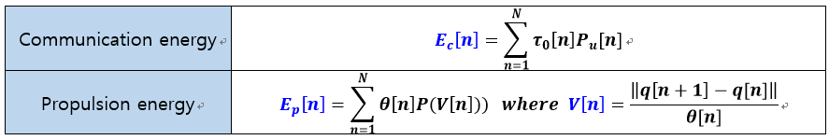
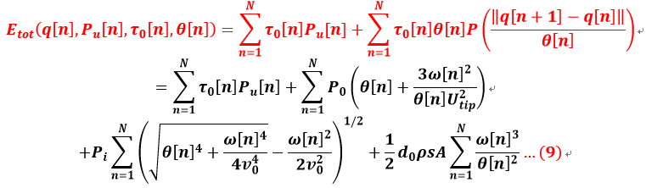
Current Status
System Model
Rotary-wing UAV의 전체 에너지 소비량은 다음과 같음
(communication energy) + (propulsion energy)
따라서 total energy consumption은 다음과 같음
w[n]은 n번째 time slot에서의 rotary-wing UAV의 line segment의 flight length

Slide 8
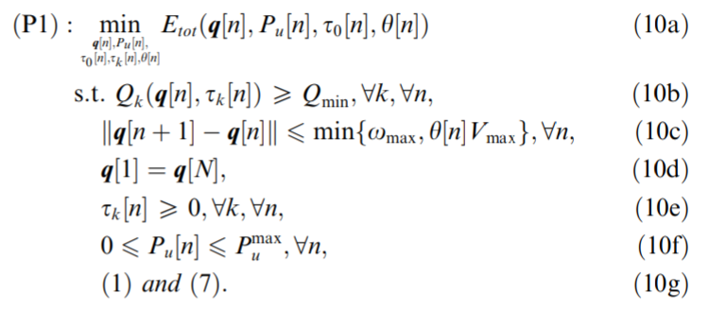
Current Status
Problems
(P1): UAV energy minimization problem (non-convex)
Constraint (1)과 (10c)-(10f)가 모두 convex
Constraint (7)과 (10b)가 non-convex
Minimum throughput
requirement
Flight distance
constraint
Because Rotary-wing UAV
flies back to start point
Max transmit power
constraint

Slide 9
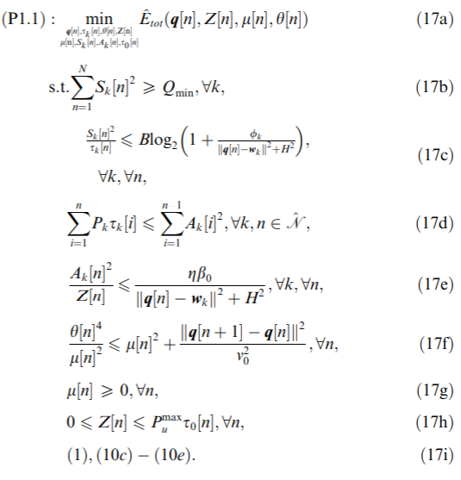
Current Status
Problems
(P1.1): (17b)-(17f)가 non-convex이므로 전체 problem은 non-convex

Slide 10
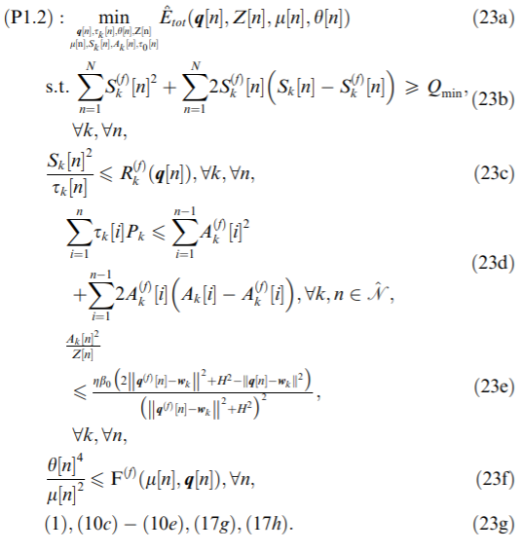
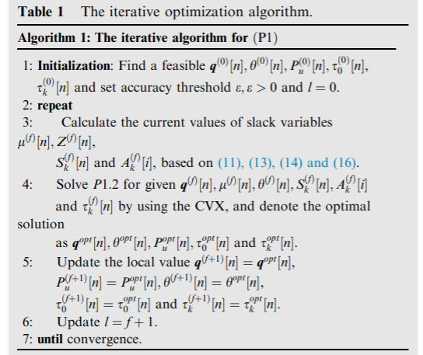
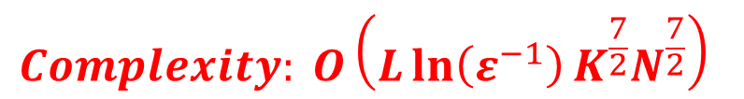
Current Status
Problems
(P1.2): convex problem
$$Complexity: O\left(L\ln\left(ε^{−1}\right)K^{\frac{7}{2}}N^{\frac{7}{2}}\right)$$

Slide 11
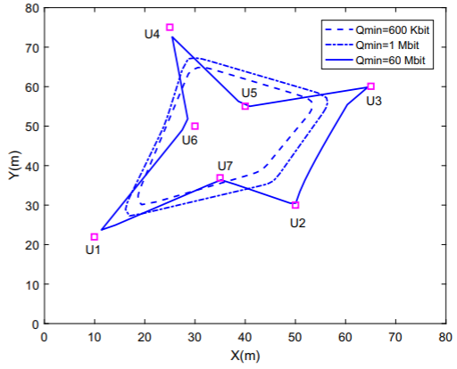
Current Status
Simulation
3가지의 서로 다른 throughput requirement에 다른 최적의 trajectory

Slide 12
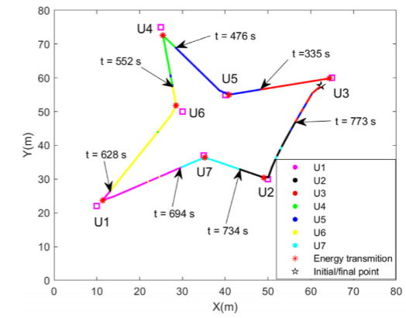
Current Status
Simulation
UAV 및 사용자의 에너지 및 정보 전송 스케줄링

Slide 13
Github
https://github.com/WannaBeSuperteur/2020/tree/master/WPCN

